Slide 1
MySQL + Γλώσσα Προγραμματισμού

Slide 2
Database drivers
Για να χρησιμοποιήσουμε μια βάση δεδομένων από μια γλώσσα προγραμματισμού χρειαζόμαστε έναν “driver”.
JDBC είναι το API για τη Java και καθορίζει πως ένας πελάτης μπορεί να συνδεθεί με μια βάση δεδομένων
Σύνδεση με τη βδ, εκτέλεση ερωτήσεων και τροποποιήσεων και συλλογή των αποτελεσμάτων
Τεχνικά: είναι ένα σύνολο από κλάσεις στο java.sql package.
Υπάρχει ένα JDBC για κάθε διαφορετικό ΣΔΒΔ
Για τη MySQL: Connector/J
Για MySQL και C++: Connector/C++
Βάσεις Δεδομένων 2013-2014

Slide 3
Βήμα 0: Εγκατάσταση του driver (Connector/J)
Κατεβάστε Connector/J using binary distribution από: http://dev.mysql.com/downloads/connector/j/5.0.html
Εγκατάσταση: unzip (or untar) και θέστε το mysql-connector-java-[version]-bin.jar στο class path
Αν χρησιμοποείτε Netbeans IDE, υπάρχει ήδη
Οδηγίες: «Inside the Projects tab, right click on the Libraries node and select Add Library option. From the list of options, select MySQL JDBC Driver.»
Βάσεις Δεδομένων 2013-2014

Slide 4
Παράδειγμα
mysql> CREATE DATABASE testdb;
Query OK, 1 row affected (0.02 sec)
Δημιουργούμε μια βάση δεδομένων
Φτιάχνουμε ένα νέο χρήστη και του δίνουμε δικαιώματα σε όλους τους πίνακες της testdb
mysql> CREATE USER 'testuser'@'localhost' IDENTIFIED BY 'test623‘;
Query OK, 0 rows affected (0.00 sec)
mysql> USE testdb;
Database changed
mysql> GRANT ALL ON testdb.* TO 'testuser'@'localhost';
Query OK, 0 rows affected (0.00 sec)
Βάσεις Δεδομένων 2013-2014

Slide 5
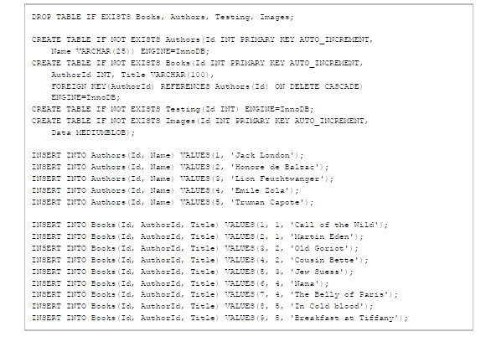
Παράδειγμα
Βάσεις Δεδομένων 2013-2014

Slide 6
Σύνδεση με τη βάση δεδομένων
package name.mysql.first;
import java.sql.Connection;
import java.sql.DriverManager;
import java.sql.PreparedStatement;
import java.sql.ResultSet;
import java.sql.SQLException;
import java.sql.Statement;
Βάσεις Δεδομένων 2013-2014

Slide 7
Σύνδεση με τη βάση δεδομένων
Connection con = null;
String url = "jdbc:mysql://localhost:3306/testdb";
String user = "testuser";
String password = "test623";
con = DriverManager.getConnection(url, user, password);
url = "jdbc:mysql://localhost:3306/testdb
Host Port όνομα βδ
Βάσεις Δεδομένων 2013-2014

Slide 8
Εκτέλεση SQL εντολών στη βδ
Η μέθοδος createStatement() του connection object δημιουργεί ένα Statement object για να στέλνουμε SQL εντολές στη βάση δεδομένων
Statement st = null;
st = con.createStatement();
Για να εκτελέσουμε SQL εντολές
Ερωτήσεις (select queries)
Τροποποιήσεις (insert, update deletes)
rs = st.executeQuery(query);
st.executeUpdate(query);
Βάσεις Δεδομένων 2013-2014

Slide 9
Τροποποίηση
Η εκτέλεση της εντολής δεν επιστρέφει αποτελέσματα
Statement st = null;
st = con.createStatement();
String query = "INSERT INTO Authors(Id, Name) VALUES(6, ‘Steven King');
st.executeUpdate(query);
Βάσεις Δεδομένων 2013-2014

Slide 10
Ερώτηση
Η εκτέλεση της εντολής επιστρέφει αποτελέσματα.
Τα αποτελέσματα εισάγονται σε ένα ResultSet object – ένας πίνακας
Statement st = null;
ResultSet rs = null;
st = con.createStatement();
String query = "SELECT * FROM Authors";
rs = pst.executeQuery(query);
pst.close();
Βάσεις Δεδομένων 2013-2014

Slide 11
Ερώτηση: Cursor
Τα δεδομένα από το ResultSet διαβάζονται μια πλειάδα (γραμμή, εγγραφή) τη φορά
H μέθοδος next() προχωρά το δείκτη (cursor) στην επόμενη εγγραφή
Επιστρέφει null όταν δεν υπάρχουν άλλες πλειάδες
Statement st = null;
ResultSet rs = null;
st = con.createStatement();
String query = "SELECT * FROM Authors";
rs = pst.executeQuery(query);
pst.close();
while (rs.next()) {
System.out.print(rs.getInt(1));
System.out.print(": ");
System.out.println(rs.getString(2));
}
Βάσεις Δεδομένων 2013-2014

Slide 12
Prepared Statements
Αντί να γράφουμε μέσα στην SQL έκφραση τις πραγματικές τιμές χρησιμοποιούμε placeholder (?)
Προσδιορίζουμε τις τιμές αργότερα
PreparedStatement pst = null;
ResultSet rs = null;
String author = "Trygve Gulbranssen";
pst = con.prepareStatement("INSERT INTO Authors(Name) VALUES(?)")
Προσδιορισμός τιμής
pst.setString(1, author);
pst.executeUpdate();
pst.close();
Βάσεις Δεδομένων 2013-2014

Slide 13
Περισσότερες πηγές
Στο παρακάτω link μπορείτε να δείτε ένα ολοκληρωμένο πρόγραμμα Java
http://www.cs.uoi.gr/~pvassil/courses/db_III/exercises/JavaExamples/Simple/Example1.java
Επίσης:
http://zetcode.com/db/mysqljava/
Οnline documentation : http://dev.mysql.com/doc/refman/5.0/en/connector-j.html
Βάσεις Δεδομένων 2013-2014

Slide 14
Ερωτήσεις;

